Slide 1




Jane Kjeldbjerg Sørensen

Slide 2


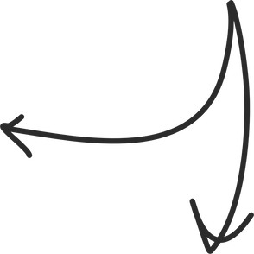



Hvad er Mobilize Me og PlaNEt
  Digital platforme, der hjælper med at skabe struktur i hverdagen og selvstændighed hos brugeren.
  2 individuelle systemer. Med hver deres opsætning, funktioner og værktøjer.
LiMo
Mobilize Me
PlaNet

Slide 3
Hvad er Mobilize Me og PlaNEt
  Digital platforme, der hjælper med at skabe struktur i hverdagen og selvstændighed hos brugeren.
  2 individuelle systemer. Med hver deres opsætning, funktioner og værktøjer.
LiMo
Mobilize Me
  God support muligheder fra Mobilize Me
  Randers Kommune har lavet databehandleraftale
  Mulighed for gratis afprøvning ved Mobilize Me
  Mulighed for at få systemet bevilliget som et hjælpemiddel
PlaNet

Slide 4
Mobilize Me
PlaNet
LiMo

Slide 5
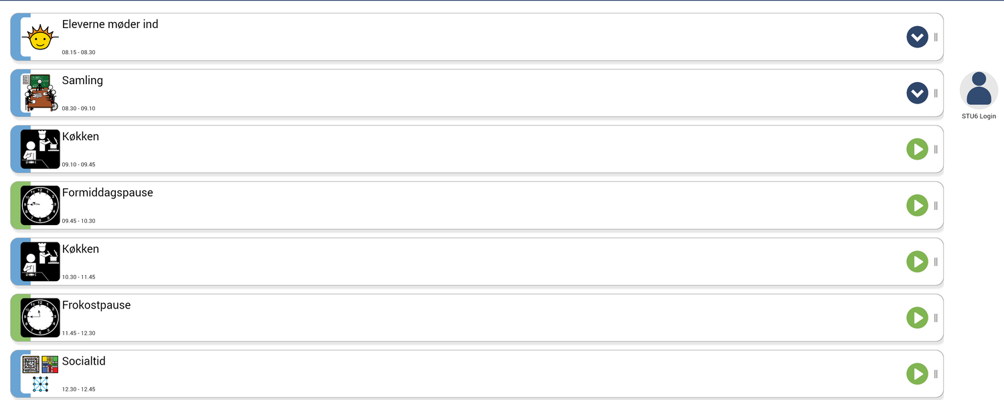
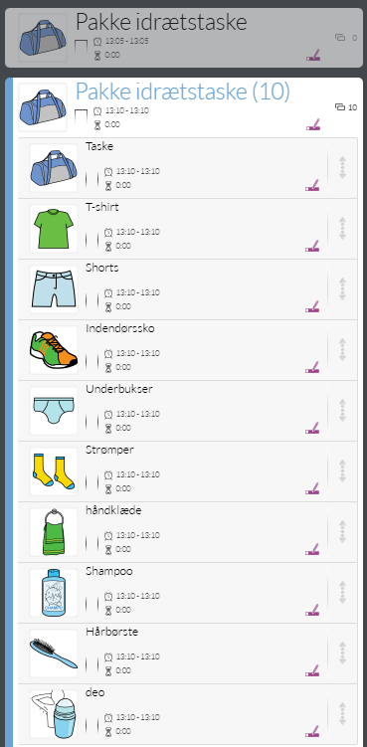
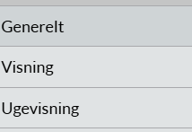
Mobilize Me
PlaNet
LiMo

Slide 6
Mobilize Me
    Kalenderfunktioner.
    Visuelle dagsplaner (med billeder, ikoner og tekst).
    Mulighed for forskellige opsætning og begrænsninger.
    “skabeloner”
    Over og under kategorier.
    Omsorgspersonen er den primære planlægger
PlaNet
LiMo

Slide 7
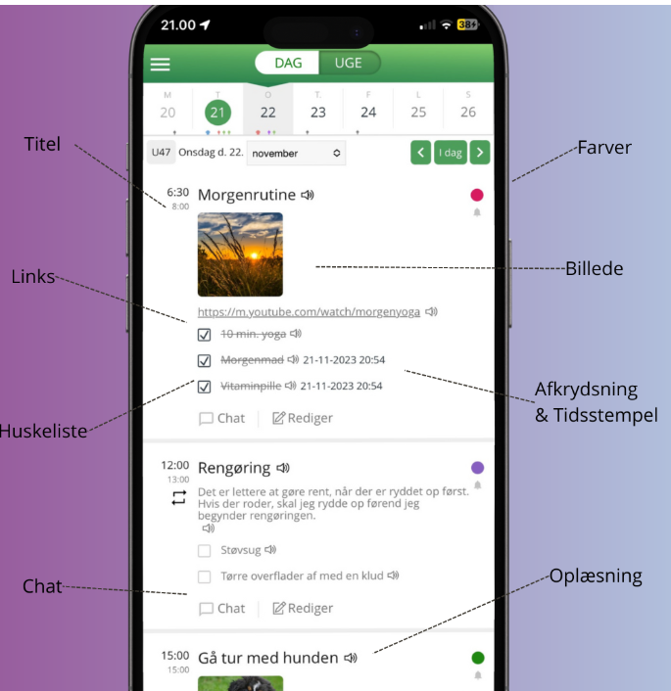

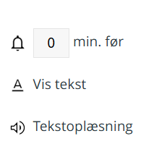

PlaNet
  Kalenderfunktioner.
  Visuelle dagsplaner (primært tekst.
  Ingen begrænsninger for brugeren.
  Favoritter
  Mulighed for at sætte link ind
  Omsorgsperson og bruger er den planlægger
Mobilize Me
LiMo

Slide 8
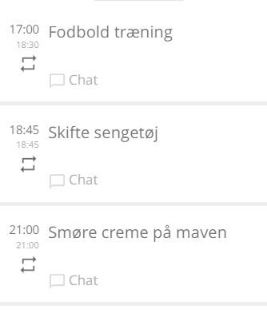
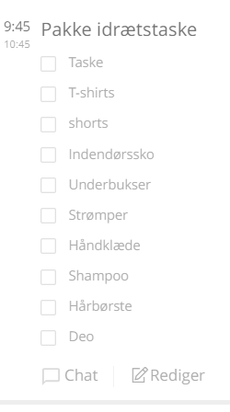
PlaNet
Mobilize Me
LiMo

Slide 9
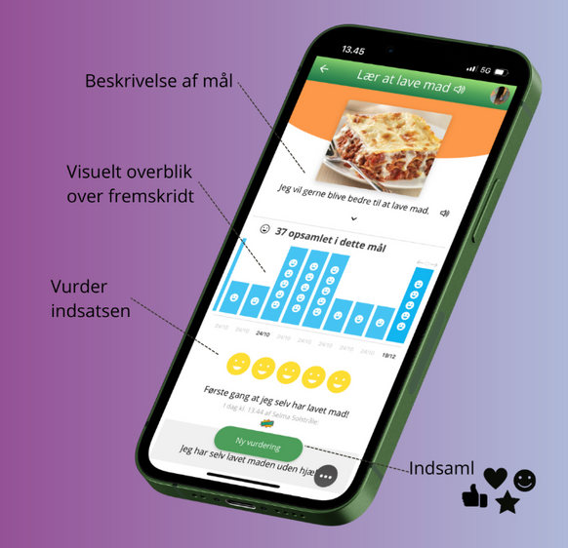
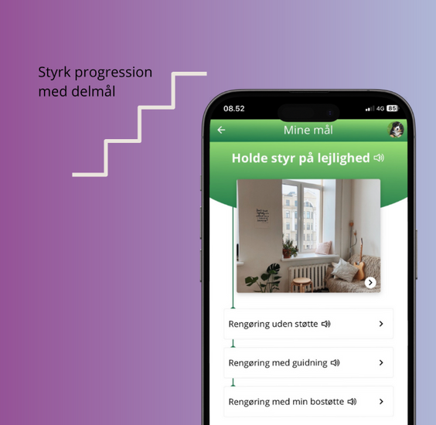
LiMo
Mobilize Me
PlaNet

Slide 10
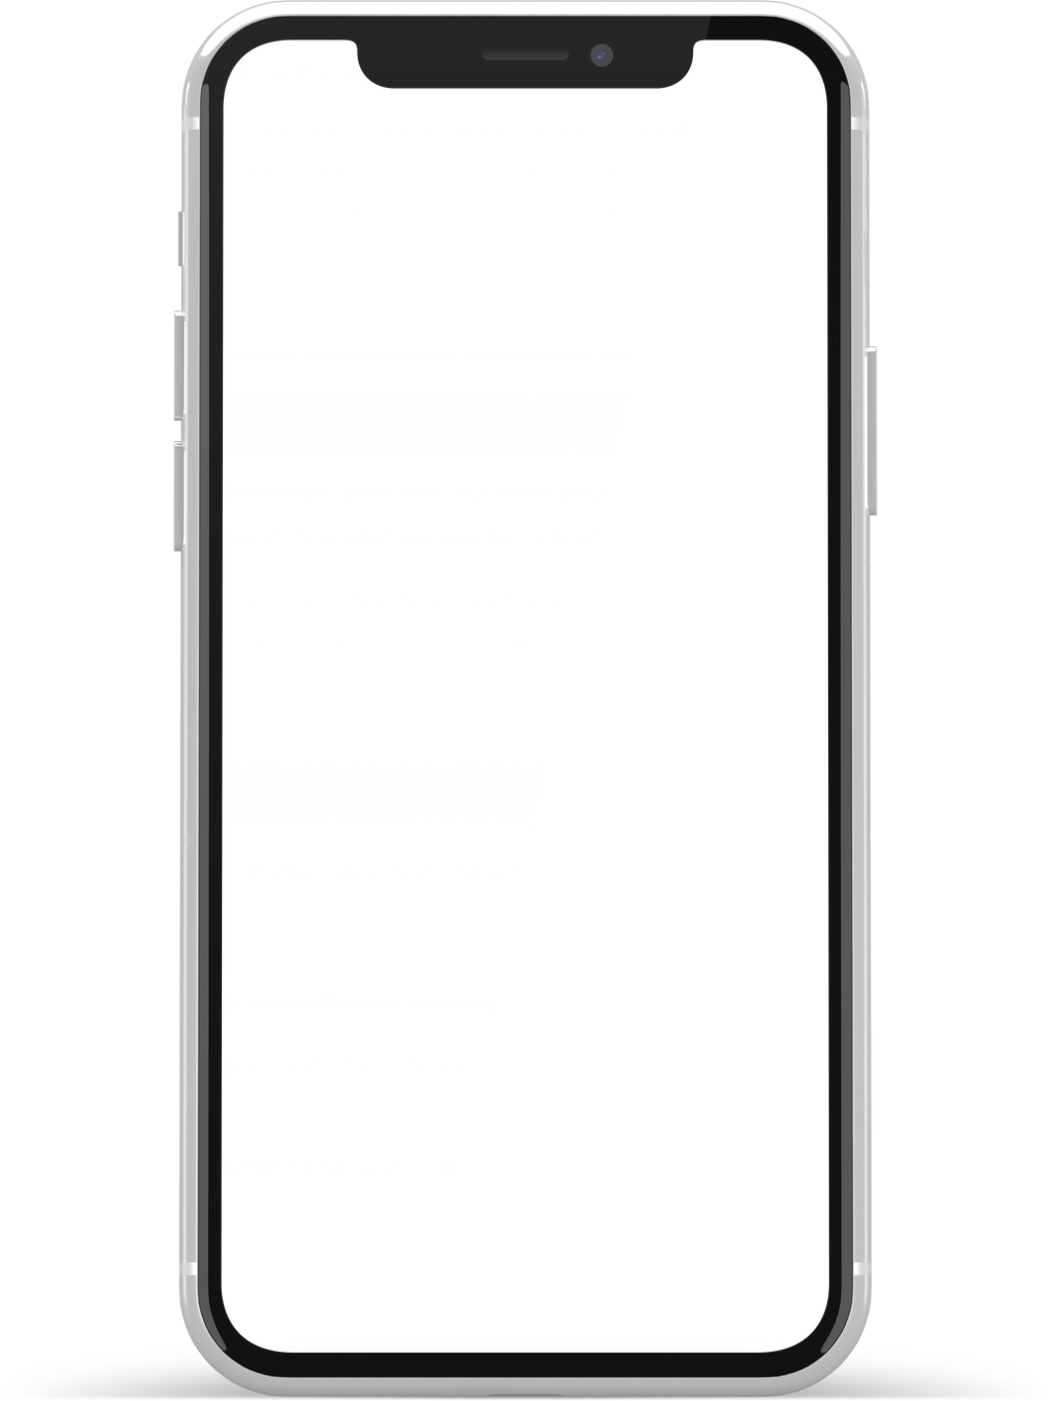
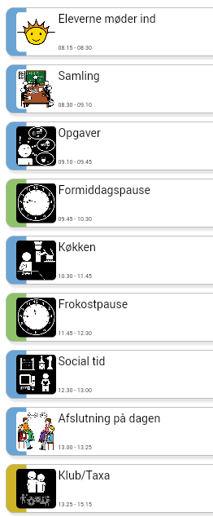
På Skolen:
  Dagens skema er synlig
  Mulighed for at arbejde med valg
  “hjælpe” tekster
  Øver eleven i at være aktiv i sit eget liv.
Hvordan bruger vi Mobilize Me
Hjemme:
  Udføre en arbejdsopgave fx. pakke idrætstaske, dække bord mm.
  Hvad har jeg lavet i weekenden (hjælper eleven med at huske hvad man har lavet/skal lave)
  Øve selvstændighed.

Slide 11

Mobilize Me
“Jeg var lidt usikker på at skulle bruge min telefon som skema”
“Det er rart at jeg ved, hvad jeg skal. f.eks. hvornår jeg skal ud til hestene”
“Jeg kan godt lide når der kommer aftaler med en ven ind i skemaet”
“Det er trælst når teknikken driller, eller når der bliver lavet en fejl i mit skema. Så bliver jeg usikker “

Slide 12


PlaNet
“Det var lidt trælst i starten. Jeg vil gerne selv bestemme hvad der skal være på min mobil.”
“Det er rart at jeg kan se ændringer i mit skema.”
“Jeg kan fortælle personalet hvis det har været en lorte morgen”

Slide 13
PlaNet
“Jeg har brugt det både i skolen og hjemme”
“PlaNet hjælper mig med at huske de ting jeg skal”
“Nogle af opgaverne er nu blevet til rutiner og så bruger jeg ikke skamet så meget der.”

Slide 14
Mobilize Me
Mobilize Me skal bruges som redskab til at skabe tryghed i en flytning
I flytningen forsvandt alle rutiner og støttesystem (de pårørende)
Er god til at udføre opgaver og rutiner, når strukturen er lavet.

Slide 15

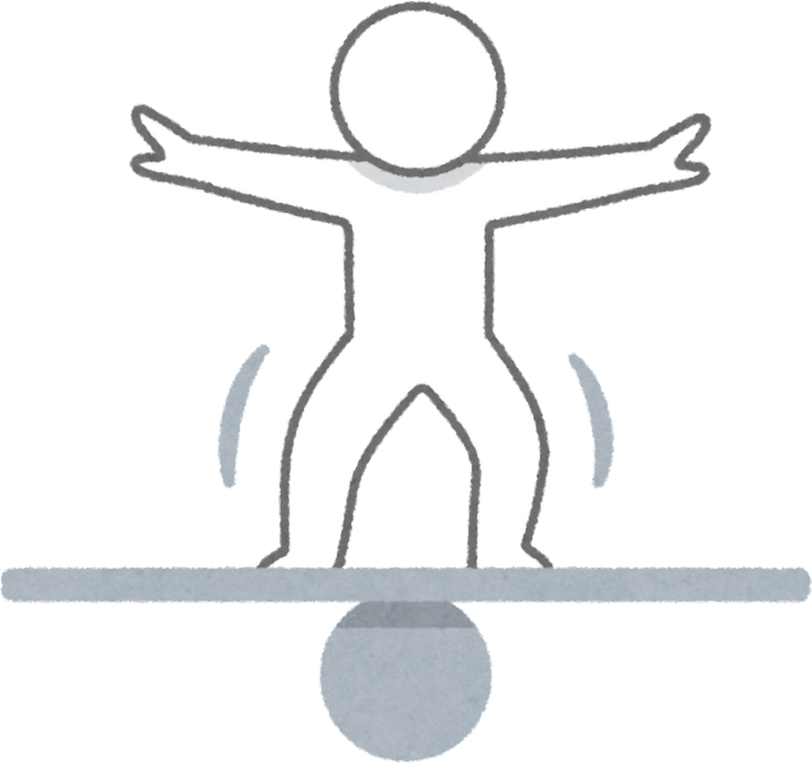

Slide 16
Tid til at opbygge skemaet
Det tager ca. 2-3 timer at bygge et fuld skemaet op med skabeloner.
Vedligeholdelse og redigering af skema kommer an på i hvilet opfang skemaet bruges, samt hvor selvstændige personen selv kan være. Vi bruger ca. 1/2 time pr. elev i ugen.
Uddannelse af “super bruger”, samt øvrige kollegaer.
Tid

Slide 17
lav en fast arbejdsbeskrivelse. Hvad skal gøres/tilrettes hvornår. Hvor meget kan borgeren være med
Overvej hvordan arbejdsgangene kan integreres i hverdagen
Kan arbejdet med systemet gøre det ud for en aktivitet
Planlægning
Tid

Slide 18
Har borgerne mobil/Tablet?
Har personalet computer til rådighed
hvor mange borgere og hvilke aktiviteter startes der med
Opbakning fra ledelsen.
Ressourcer
Planlægning
Tid

Slide 19
Enighed i personalegruppen om fælles retning.
Er det mulighed for sparring og hjælp for kollegaer
På tværs af institutionen. Hvordan sikre vi et system “overlever” og kan vi forvente det?
Samarbejde
Ressourcer
Planlægning
Tid

Slide 20
Samarbejde
Ressourcer
Mennesket
i
Centrum
Planlægning
Tid

Slide 21

Samarbejde
Ressourcer
Mennesket
i
Centrum
Planlægning
Tid

